Slide 1
PACS server database--DICOM Object Management

Slide 2
HIS: Hospital Information System
RIS: Radiology Information
PACS: Picture Archiving and Communication System
放射影像檢查流程
掛號系統
影像檢視系統
Patient Registration
Query and Retrieve
Message exchange by HL7 and DICOM standards
HIS
影像儲存管理系統
診間系統
PACS
New Order
Image Store
RIS
放射科管理系統
Modality Worklist
造影儀器
各子系統可能由不同廠商不同平台開發—分散式異質性的環境
各子系統利用 HL7、DICOM 等標準傳輸協定做整合
Notes:
使用之儀器及資訊系統由各專業廠商提供.造影檢查流程中,資訊必須在系統間流通.→ 異質性系統整合.

Slide 3
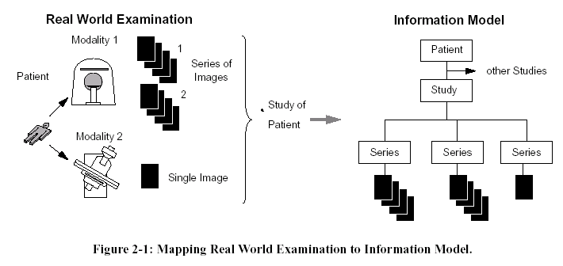

Slide 4
Data relations of DICOM object
Patient
Patient ID(Unique key)
1:n
Study
Patient ID(Foreign key)
Study instance UID(Unique key)
1:n
Series
Study instance UID(Foreign key)
Series instance UID(Unique key)
1:n
Image
Series instance UID(Foreign key)
SOP instance UID(Unique key)

Slide 5
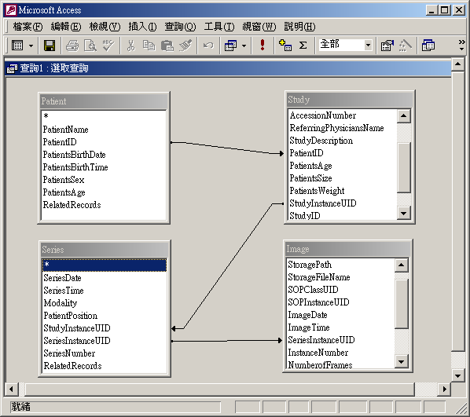
DICOM 物件欄位隱含關連資料庫結構

Slide 6
DICOM Server Operations for Storage and Query/Retrieve
DICOM Server
DICOM 影像物件轉入 DICOM server 的方式
Modality 或 DICOM Gateway 將影像轉成 DICOM Data Object(DDO) 後可利用 DICOM C-Storage SOP 此網路傳輸功能將影像傳送到 DICOM Server。
Modality 產生的影像亦可複製到儲存媒體CD-R、MO..，Server 讀取媒體中的影像物件
Server 中的 DDO Input Process 解出影像物件的每個 Tags，將這些 Tags 以及影像物件存檔的路徑及檔名寫入資料庫當中
影像物件存入 Server 中的 DICOM file storage system
(6)
(5)
Query
Process
SQL
DICOM
Viewer
Query and Retrieve
Query Request (DCO+DDO)
(3)
(1)
TCP\IP
Result table
Tags & File Index
DDO
Input
Process
Storage Request (DCO+DDO)
Modality
Make DICOM date object (DDO)
Database
Query Responses
(DCO+DDO)
(8)
TCP\IP
SQL
Storage Responses
(DCO)
Retri-eve
Process
(7)
Retrieve Request (DCO+DDO)
File Index
TCP\IP
(9)
(2)
Retrieve Responses
(DCO+DDO)
File Index
DICOM Files
Storage
System
(4)
DICOM Files median
DICOM Files
DICOM Files
Server User Interface

Slide 7
DICOM Query/Retrieve
Query/Retrieve
影像檢視系統查詢本身系統當中有哪些影像資料(Query)，及抓取所要的影像(Retrieve)。
依IHE SWF 架構運作，影像物件當中包含了產生此影像的病人(Patient)、檢查處方(Study)、造影儀器(Series)、影像(Image) 的相關資訊。
影像管理系統管理到每一個病人、每次就診、所有檢查儀器產生的影像。
利用功能強大的 DICOM 查詢，影像檢視系統可以用各種不同的方式來檢閱影像管理系統當中儲存的影像內容。

Slide 8
DICOM Server Operations for Storage and Query/Retrieve
DICOM Server
DICOM Query 運作方式
5.Viewer 將查詢條件包成 DDO 查詢物件傳給 Server
6.Server 中的 Query Process 將收到的查詢物件轉成 SQL 查詢，以此向資料庫查詢，由此得到查詢後的 Result Table。
5.Query Process 將 Result Table 中每一筆資料再轉成一個 DDO 物件回傳給 Viewer。Viewer 解開這些物件，檢視查詢的結果。
(6)
(5)
Query
Process
SQL
DICOM
Viewer
Query and Retrieve
Query Request (DCO+DDO)
(3)
(1)
TCP\IP
Result table
Tags & File Index
DDO
Input
Process
Storage Request (DCO+DDO)
Modality
Make DICOM date object (DDO)
Database
Query Responses
(DCO+DDO)
(8)
TCP\IP
SQL
Storage Responses
(DCO)
Retri-eve
Process
(7)
Retrieve Request (DCO+DDO)
File Index
TCP\IP
(9)
(2)
Retrieve Responses
(DCO+DDO)
File Index
DICOM Files
Storage
System
(4)
DICOM Files median
DICOM Files
DICOM Files
Server User Interface

Slide 9
DICOM Server Operations for Storage and Query/Retrieve
DICOM Server
DICOM Query 運作方式
7.Viewer 利用先前 Query 的結果得到將 PatientID或 StudyInstanceUID 或 SeriesaInstanceUID 或 SOPInstanceUID 的值轉成 DDO 物件，將此Retrieve Key 的 DDO 物件傳至 Server。
8.Retrieve Process 將DDO 傳入的 Key value 及要 Retrieve 的 Level(Patient or Study or Series or Image) 再轉成 SQL 向資料庫查詢。此查詢會回應與此 Key value 相同所有影像物件的存檔路徑及檔名。 Retrieve Process 依據存檔路徑及檔名找到 DICOM File Storage system中這些影像檔。
9.Retrieve Process 將取的每個影像檔利用 DICOM 傳輸回傳給 Viewer。
(6)
(5)
Query
Process
SQL
DICOM
Viewer
Query and Retrieve
Query Request (DCO+DDO)
(3)
(1)
TCP\IP
Result table
Tags & File Index
DDO
Input
Process
Storage Request (DCO+DDO)
Modality
Make DICOM date object (DDO)
Database
Query Responses
(DCO+DDO)
(8)
TCP\IP
SQL
Storage Responses
(DCO)
Retri-eve
Process
(7)
Retrieve Request (DCO+DDO)
File Index
TCP\IP
(9)
(2)
Retrieve Responses
(DCO+DDO)
File Index
DICOM Files
Storage
System
(4)
DICOM Files median
DICOM Files
DICOM Files
Server User Interface

Slide 10
DICOM 影像管理與 SQL 查詢
Select * from Patient, Study where Pateint.PatientID = Study.PatientID and Patient.PatientName = ‘蕭’
  尋找所有姓蕭的就診資料
Select * from Patient, Study, Series where Pateint.PatientID = Study.PatientID and Study.StudyInstanceUID= Sereis. StudyInstanceUID and Sereis.Modality = ‘CT’ and Study.StudyDate > 20000101
  尋找所有兩千年之後做過 CT 的資料
Patient, Study, Series, Image 關連資料庫管理系統管理到每一個病人、每次就診、所有檢查儀器產生的資料。透過SQL查詢可以用各種不同的方式來檢閱資料庫的內容。

Slide 11
SQL 查詢練習
使用 HISCO_MGR 匯入 DICOM files
將 c：\\IHEBD 中patient.db, study.db, series.db, image.db 匯入 access 資料庫
  設定各 tables 的 Unique Key
撰寫 ASP.Net 查詢程式
  VSstudio 中新增網頁程式
  複製Ａccess 資料庫到網頁程式專案當中
  使用 VS之AcccessDataSource, GridView 等控制項設計查詢程式

Slide 12
影像物件當中包含的 IDs
在影像檢查流程(IHE_RAD_SWF)當中，儀器利用 MWL 接受病人基本資料、看診檢查，搭配造影資料合併成影像物件。每個病人、每次看診、每次造影、影像本身皆可看成一資料實體(Instance)，每個資料實體皆有 IDs 以方便區別處理。
IDs 的劃分
  病人(Patient): PatientID,Other patientID
  看診(Study)：Study instance UID, Accession number
  造影(Series): Series instance UID
  影像(Image): SOP instance UID

Slide 13
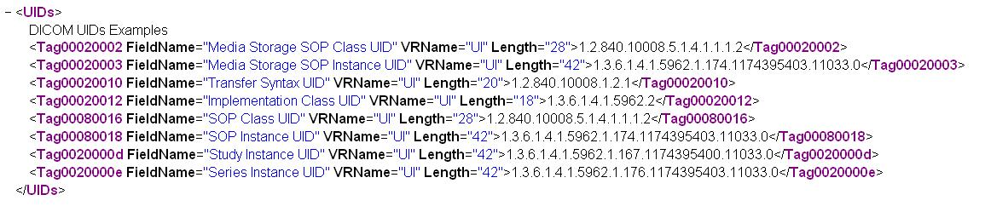
影像物件中看到的 UIDs
Instance UIDs :資訊實體的 UID，資訊作業當種產生給定
  Exps: Study instance UID, Series instance UID, SOP instance UID
Class UIDs:類別的 UID，DICOM standard 制定
  Exps:Media Storage SOP Class UID, Transfer Syntax UID(儲存及傳輸時編碼方式), SOP Class UID
  Class UIDs list example
    http://www.apteryx.fr/dicom/dicom_conformance

